Slide 1
Файловые подсистемы
Лысенко А.А., Свириденко С.В., группа 3305

Slide 2
Содержание
<номер>
Цели и задачи
Понятие файловой подсистемы
Задачи файловых подсистем
Классификация файловых систем
Обеспечение отказоустойчивости. RAID
Дисковые файловые системы
  FAT
  NTFS
  ext
  HFS
  ReiserFS
Сетевые файловые системы
  NFS
  SMB
Сравнение файловых систем
Заключение. Рекоммендации по выбору файловой системы

Slide 3
Цели и задачи
<номер>
В рамках данной презентации решается задача обзора и сравнения существующих на данный момент файловых подсистем.
Сравнение на качественном уровне проведем по таким критериям, как:
журналируемость,
поддержка метаданных,
устойчивость к сбоям.
На количественном уровне:
производительность,
загрузка процессора.
В качестве итога сравнения будут приведены рекомендации по выбору файловой подсистемы в зависимости от того, в каких системах предполагается её использование.
Notes:
Фа́йловая систе́ма (англ. file system) — регламент, определяющий способ организации, хранения и именования данных на носителях информации. Она определяет формат физического хранения информации, которую принято группировать в виде файлов. Конкретная файловая система определяет размер имени файла, максимальный возможный размер файла, набор атрибутов файла. Некоторые файловые системы предоставляют сервисные возможности, например, разграничение доступа или шифрование файлов.
Файловая система связывает носитель информации, с одной стороны, и API для доступа к файлам — с другой. Когда прикладная программа обращается к файлу, она не имеет никакого представления о том, каким образом расположена информация в конкретном файле, также, как и на каком физическом типе носителя (CD, жёстком диске, магнитной ленте или блоке флэш-памяти) он записан. Всё, что знает программа — это имя файла, его размер и атрибуты. Эти данные она получает от драйвера файловой системы. Именно файловая система устанавливает, где и как будет записан файл на физическом носителе (например, жёстком диске).
С точки зрения операционной системы, весь диск представляет из себя набор кластеров размером от 512 байт и выше. Драйверы файловой системы организуют кластеры в файлы и каталоги (реально являющиеся файлами, содержащими список файлов в этом каталоге). Эти же драйверы отслеживают, какие из кластеров в настоящее время используются, какие свободны, какие помечены как неисправные.
Однако файловая система не обязательно напрямую связана с физическим носителем информации. Существуют виртуальные и сетевые файловые системы, которые являются лишь способом доступа к файлам, находящимся на удалённом компьютере.

Slide 4
Понятие файловой подсистемы
<номер>
Файловая подсистема – регламент, который определяет способ организации,хранения и именования данных на носителях информации. Она определяет формат физического хранения информации, которую принято группировать в виде файлов.
Конкретная файловая подсиcтема определяет:
размер имени файла,
максимальный возможный размер файла,
набор атрибутов файла.
Notes:
Фа́йловая систе́ма (англ. file system) — регламент, определяющий способ организации, хранения и именования данных на носителях информации. Она определяет формат физического хранения информации, которую принято группировать в виде файлов. Конкретная файловая система определяет размер имени файла, максимальный возможный размер файла, набор атрибутов файла. Некоторые файловые системы предоставляют сервисные возможности, например, разграничение доступа или шифрование файлов.
Файловая система связывает носитель информации, с одной стороны, и API для доступа к файлам — с другой. Когда прикладная программа обращается к файлу, она не имеет никакого представления о том, каким образом расположена информация в конкретном файле, также, как и на каком физическом типе носителя (CD, жёстком диске, магнитной ленте или блоке флэш-памяти) он записан. Всё, что знает программа — это имя файла, его размер и атрибуты. Эти данные она получает от драйвера файловой системы. Именно файловая система устанавливает, где и как будет записан файл на физическом носителе (например, жёстком диске).
С точки зрения операционной системы, весь диск представляет из себя набор кластеров размером от 512 байт и выше. Драйверы файловой системы организуют кластеры в файлы и каталоги (реально являющиеся файлами, содержащими список файлов в этом каталоге). Эти же драйверы отслеживают, какие из кластеров в настоящее время используются, какие свободны, какие помечены как неисправные.
Однако файловая система не обязательно напрямую связана с физическим носителем информации. Существуют виртуальные и сетевые файловые системы, которые являются лишь способом доступа к файлам, находящимся на удалённом компьютере.

Slide 5
Понятие файловой подсистемы
<номер>
Файловая подсистема связывает носитель информации, с одной стороны, и программный интерфейс (API) для доступа к файлам — с другой.
Прикладная программа (использует API)
Интерфейс системных вызовов
Файловая подсистема
Управление памятью
Контроль процессов
и прочее
Логические блоки
Драйверы устройств
Управление устройствами
Оборудование
Notes:
http://homepages.uel.ac.uk/u0524584/architecture.htm
http://cs.mipt.ru/docs/courses/osstud/12/ch12.htm

Slide 6
Задачи файловых подсистем
<номер>
Основные функции любой файловой подсистемы нацелены на решение следующих задач:
именование файлов;
программный интерфейс работы с файлами для приложений;
отображение логической модели файловой системы на физическую организацию хранилища данных;
устойчивость файловой системы к сбоям питания, ошибкам аппаратных и программных средств.
В многопользовательских системах появляется еще одна задача: защита файлов одного пользователя от несанкционированного доступа другого пользователя.

Slide 7
Классификация файловых систем
<номер>
По предназначению:
для носителей с произвольным доступом;
        (FAT32, NTFS, ext3, ReiserFS и др.)
для носителей с последовательным доступом;
        (QIC, Travan, SLR)
для оптических носителей;
        (ISO9660, ISO9690, HFS, UDF)
виртуальные файловые системы;
        (AEFS, GPFS, FUSE)
сетевые файловые системы.
        (NFS, SNBFS, SSHFS)

Slide 8
Обеспечение отказоустойчивости. RAID
<номер>
Дисковые массивы RAID служат для повышения надёжности хранения данных и/или для повышения скорости чтения/записи информации.
Аббревиатура RAID изначально расшифровывалась как «Redundant Arrays of Inexpensive Disks» («избыточный (резервный) массив недорогих дисков»), со временем RAID стали расшифровывать как «Redundant Array of Independent Disks» («избыточный (резервный) массив независимых дисков»), потому как для массивов приходилось использовать и дорогое оборудование.
RAID 0 представлен как не отказоустойчивый дисковый массив.
RAID 1 определён как зеркальный дисковый массив.
RAID 2 зарезервирован для массивов, которые применяют код Хемминга.
RAID 3, 4, 5 используют чётность для защиты данных от одиночных неисправностей.

Slide 9
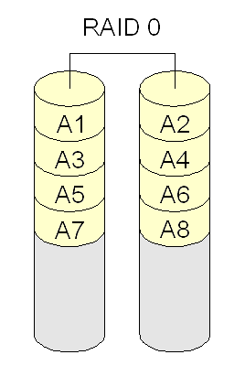
Обеспечение отказоустойчивости. RAID
<номер>
RAID 0 («Striping») — дисковый массив из двух или более жестких дисков с отсутствием избыточности. Информация разбивается на блоки данных и записывается на оба/несколько диска поочередно.
За счёт этого существенно повышается производительность (от количества дисков зависит кратность увеличения производительности), но страдает надёжность всего массива. (При выходе из строя любого из входящих в RAID 0 винчестеров полностью и безвозвратно пропадает вся информация).
RAID 0 может быть реализован как программно, так и аппаратно.

Slide 10
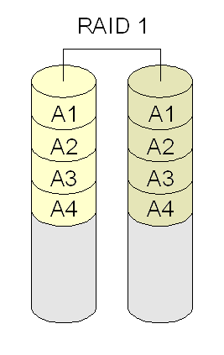
Обеспечение отказоустойчивости. RAID
<номер>
RAID 1 (Mirroring — «зеркало»). Обеспечивает приемлемую скорость записи и выигрыш по скорости чтения за счёт распараллеливания запросов. Имеет высокую надежность - работает до тех пор пока функционирует хотя бы один диск в массиве. Недостаток заключается в том, что приходится выплачивать стоимость двух жёстких дисков, получая полезный объем одного жёсткого диска (классический случай, когда массив состоит из двух дисков).
RAID 1+0 — это сочетание зеркала и чередования. Нынешние контроллеры используют этот режим по умолчанию для RAID 1. То есть, первый диск основной, второй диск — зеркало, причем чтение производится с них поочередно, как для RAID 0.

Slide 11
Обеспечение отказоустойчивости. RAID
<номер>
RAID 2 - в массивах такого типа диски делятся на две группы — для данных и для кодов коррекции ошибок, причем если данные хранятся на n дисках, то для складирования кодов коррекции необходимо n-1 дисков. Данные записываются на соответствующие винчестеры так же, как и в RAID 0, они разбиваются на небольшие блоки по числу дисков, предназначенных для хранения информации. Оставшиеся диски хранят коды коррекции ошибок, по которым в случае выхода какого-либо винчестера из строя возможно восстановление информации.

Slide 12
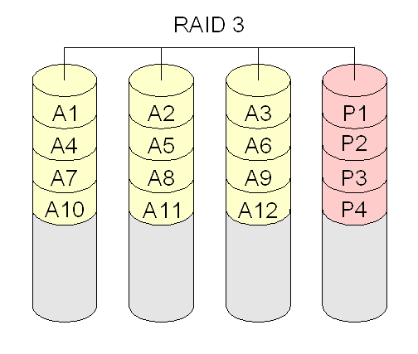
Обеспечение отказоустойчивости. RAID
<номер>
RAID 3 - Структура массива RAID 3 такова: в массиве из n дисков данные разбиваются на блоки размером 1 байт и распределяются по n-1 дискам, а еще один диск используется для хранения блоков четности. В RAID 2 для этой цели стояло n-1 дисков, но большая часть информации на этих дисках использовалась только для коррекции ошибок на лету, а для простого
восстановления в случае поломки диска достаточно меньшего ее количества, хватает и одного выделенного винчестера.
Массив этого типа хорош только для однозадачной работы с большими файлами, так как наблюдаются проблемы со скоростью при частых запросах данных небольшого объема.

Slide 13
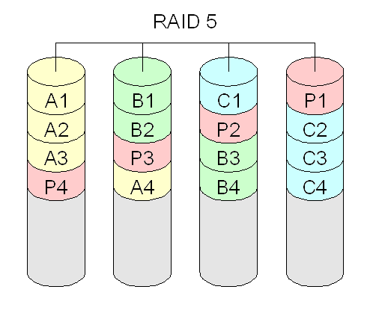
Обеспечение отказоустойчивости. RAID
<номер>
RAID 4 похож на RAID 3, но отличается от него тем, что данные разбиваются на блоки, а не на байты. Таким образом, удалось «победить» проблему низкой скорости передачи данных небольшого объема. Запись же производится медленно из-за того, что четность для блока генерируется при записи и записывается на единственный диск. Используются массивы такого типа очень редко.
  RAID 5 - наиболее распространённый уровень RAID. Для организации массива RAID 5 необходимо минимум 3 диска, полезный объём N-1. Самый "экономичный" уровень RAID, обладает минимальной избыточностью, сохраняя работоспособность системы при выходе из строя одного диска. Хотя и достигается это за счёт производительности.

Slide 14
Дисковые файловые системы. FAT
<номер>
Логический диск, отформатированный в системе FAT, имеет следующие разделы:
загрузочный сектор;
таблица размещения файлов (File Allocation Table);
корневой каталог;
файлы.
Файловая система FAT не обеспечивает функций защиты данных и автоматического восстановления.
Notes:
Для хранения файлов всё доступное для них пространство разбивается на кластеры. Таблица размещения файлов содержит ячейки, каждая из которых указывает на определенный кластер на жестком диске. Если кластер принадлежит файлу, то его ячейка содержит номер следующей ячейки этого же файла. Если ячейка указывает на конец файла, она содержит значение «FFFF». Неиспользуемые кластеры помечены нулём. «Плохие» кластеры помечены специальным кодом.
Кластер (англ. cluster) — в некоторых типах файловых систем логическая единица хранения данных в таблице размещения файлов, объединяющая группу секторов. Например, на дисках с размером секторов в 512 байт, 512-байтный кластер содержит один сектор, тогда как 4-килобайтный кластер содержит восемь секторов.
Как правило, это наименьшее место на диске, которое может быть выделено для хранения файла.

Slide 15
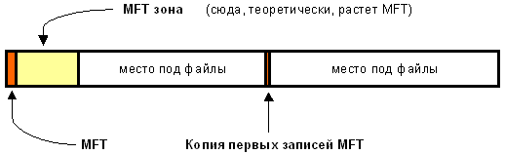
Дисковые файловые системы. NTFS
<номер>
защита файлов и каталогов;
сжатие файлов;
поддержка многопоточных файлов;
отслеживание связей;
дисковые квоты;
шифрование;
журналирование;
поддержка системы метаданных;
разграничение доступа.

Slide 16
Дисковые файловые системы. ext
<номер>
На заре развития Linux использовала файловую систему Minix.
Эта файловая система была довольно стабильна, но была 16 разрядной и как следствие имела жесткое ограничение в 64 Мегабайта на раздел.
Также присутствовало ограничение имени файла: оно составляло 14 символов.

Slide 17
Дисковые файловые системы. ext
<номер>
  Эти и не только ограничения повлекли появление в апреле 1992 года «расширенной файловой системы» (extended file system), решавшей 2 главные проблемы Minix.
  Новая файловая система расширила ограничения на размер файла до 2 гигабайт и установила предельную длину имени файла в 255 символов.
  Но она все равно имела проблемы: не было поддержки раздельного доступа, временных меток модификации данных.
Решением всех проблем стала новая файловая система, разработанная в январе 1993 года. В ext2 были сразу реализованы соответствующие стандарту POSIX списки контроля доступа ACL и расширенные атрибуты файлов.

Slide 18
Дисковые файловые системы. ext
<номер>
ext2 была разработана в качестве замены для extended file system. Она достаточно быстра для того, что бы служить эталоном в тестах производительности файловых систем.
Она не является журналируемой файловой системой и это её главный недостаток.
Развитием ext2 стала журналируемая файловая система ext3, полностью совместимая с ext2.

Slide 19
Дисковые файловые системы. ext
<номер>
Атрибутами файловой системы ext2 являются:
* Тип и права доступа к файлу;
* Владелец, группа;
* Информация о разрешенных операциях доступа к файлу;
* Времена создания, последнего доступа, последнего изменения и время последнего удаления;
* текущий размер файла;
* тип файла;
- обычный файл;
- каталог;
- сокет;
- именованный канал;
- символическая ссылка;
* другие

Slide 20
Дисковые файловые системы. ext
<номер>
ext3 или 3-я расширенная файловая система — журналируемая файловая система, используемая в операционных системах на ядре Linux, является файловой системой по умолчанию во многих дистрибутивах. Основана на ФС ext2.
Основное отличие от ext2fs состоит в том, что ext3 журналируема, то есть в ней предусмотрена запись некоторых данных, позволяющих восстановить файловую систему при сбоях в работе компьютера.

Slide 21
Дисковые файловые системы. ext
<номер>
Стандартом предусмотрено три режима журналирования:
* writeback
* ordered
* journal

Slide 22
Дисковые файловые системы. ext
<номер>
Режим журналирования writeback:
* в журнал записываются только метаданные файловой системы, то есть информация о её изменении. Не может гарантировать целостности данных, но уже заметно сокращает время проверки по ср. с ext2.

Slide 23
Дисковые файловые системы. ext
<номер>
Режим журналирования ordered:
* то же, что и writeback, но запись данных в файл производится гарантированно до записи информации о изменении этого файла. Немного снижает производительность, также не может гарантировать целостности данных (хотя и увеличивает вероятность их сохранности при дописывании в конец существующего файла).

Slide 24
Дисковые файловые системы. ext
<номер>
Режим журналирования journal:
* полное журналирование как метаданных ФС, так и пользовательских данных. Самый медленный, но и самый безопасный режим; может гарантировать целостность данных при хранении журнала на отдельном разделе (а лучше — на отдельном НЖМД).

Slide 25
Дисковые файловые системы. ext
<номер>
ext4, или Четвёртая версия расширенной файловой системы, — журналируемая файловая система, используемая в ОС с ядром Linux. Основана на файловой системе ext3, которая является файловой системой по умолчанию во многих дистрибутивах.
Основной особенностью стало увеличение максимального объема одного раздела диска до 1 эксабайта. Кроме того, в ext4 представлен механизм пространственной (extent) записи файлов (новая информация добавляется в конец заранее выделенной по соседству области файла), уменьшающий фрагментацию и повышающий производительность.

Slide 26
Дисковые файловые системы. HFS
<номер>
HFS (Hierarchical File System, иерархическая файловая система) — файловая система, разработанная Apple Computer для использования на компьютерах, работающих под управлением операционной системы Mac OS.
HFS Plus или HFS+ — файловая система, разработанная Apple Inc. для замены ранее использующейся HFS, основной файловой системы на компьютерах Macintosh. Так же с этой файловой системой может работать плеер iPod. HFS+ можно рассматривать, как усовершенствованную версию HFS для расширения возможностей Mac OS.

Slide 27
Дисковые файловые системы. HFS
<номер>
HFS+ является улучшенной версией HFS, с поддержкой файлов большого размера (32-битная адресация вместо старой 16-битной) и использует кодировку Unicode для имён файлов и папок.
HFS+ поддерживает имена длиной до 255 символов формата UTF-16 и многопоточные файлы, подобно NTFS, однако, почти все программы используют только data fork (поток данных) и resource fork (поток с ресурсами). HFS+ так же использует 32-битную allocation mapping table (таблица привязки файла к месту на диске) вместо 16-битной в HFS.

Slide 28
Дисковые файловые системы. HFS
<номер>
HFS+ была представлена 19 января 1998 г. вместе с Mac OS 8.1, но впервые её представили в качестве тестовой файловой системы для так и не вышедшей OS Copland (1994—1996 гг.) Начиная с 11 ноября 2002 г., с выпуском обновления 10.2.2, Apple Inc. сделала возможным журналирование для повышения надёжности хранения информации. Оно было легко доступно с серверной версией Mac OS X, но только через интерфейс командной строки с настольных клиентов. Начиная с Mac OS X v10.3, журналирование стало включённым по умолчанию, а том с журналом получил название HFSJ.
С Mac OS 10.3 так же был представлен вариант HFS+ — HFSX.

Slide 29
Дисковые файловые системы. ReiserFS
<номер>
ReiserFS — журналируемая файловая система, разработанная специально для Linux компанией Namesys под руководством Ганса Рейзера (Hans Reiser). Обычно под словом ReiserFS понимают третью версию (последняя — 3.6.19), а четвёртую называют Reiser4.
В настоящее время ReiserFS поддерживается только под GNU/Linux, но может быть в будущем перенесена на другие платформы. Появившись в Linux версии 2.4.1, она стала первой журналируемой ФС, включённой в ядро.
ReiserFS — стандартная ФС для дистрибутивов Slackware, SuSE, Xandros, Yoper, Linspire и Kurumin Linux.
В настоящий момент разработка Reiser3 прекращена.

Slide 30
Дисковые файловые системы. ReiserFS
<номер>
Особенности:
* Возможность упаковки нескольких небольших файлов в один блок (т. н. упаковка хвостов) во избежание фрагментации и потери дискового пространства. Из-за сильной потери производительности Namesys рекомендует отключить эту возможность на чувствительных к ресурсам машинах.
* Журналирование только метаданных.
* Возможность изменения размера файловой системы «на лету».

Slide 31
Сетевые файловые системы. NFS
<номер>
Network File System (NFS) — протокол сетевого доступа к файловым системам, первоначально разработан Sun Microsystems в 1984 году. Основан на протоколе вызова удалённых процедур (ONC RPC, Open Network Computing Remote Procedure Call, RFC 1057, RFC 1831).
Позволяет подключать (монтировать) удалённые файловые системы через сеть.

Slide 32
Сетевые файловые системы. NFS
<номер>
NFS абстрагирована от типов файловых систем как сервера, так и клиента, существует множество реализаций NFS-серверов и клиентов для различных операционных систем и аппаратных архитектур. В настоящее время (2007) используется наиболее зрелая версия NFS v.4 (RFC 3010), поддерживающая различные средства аутентификации (в частности, Kerberos и LIPKEY с использованием протокола RPCSEC_GSS) и списки контроля доступа (как POSIX, так и Windows-типов).

Slide 33
Сетевые файловые системы. SMB
<номер>
SMB (сокр. от англ. server message block) — формат сообщений на основе протокола совместного использования файлов Microsoft/3Com, используемый для передачи файловых запросов (open — открыть, close — закрыть, read — прочитать, write — записать и т. п.) между клиентами и серверами.
SMB обеспечивает сервис прикладного уровня (уровень 7 «Application layer» в модели OSI) и используется в таких сетевых платформах, как LAN Manager, LAN Server, Windows NT. По умолчанию имеет номер порта 139. Данный порт будет использоваться при установке соединения клиента с сервером.

Slide 34
Сетевые файловые системы. SMB
<номер>
Samba — свободная программа для работы с протоколом SMB/CIFS, выпущена под GNU General Public License. Начиная с третьей версии Samba предоставляет службы файлов и печати для различных клиентов Microsoft Windows, и может интегрироваться с Windows Server: либо как Основной контроллер домена (PDC), либо как член домена. Она также может быть частью домена Active Directory.
Samba работает на большинстве Unix и Unix-подобных системах, таких как Linux, Solaris и различные варианты BSD, в том числе и на Mac OS X Server; в OS/2 портирован samba-клиент, являющийся плагином к виртуальной файловой системе NetDrive. Samba включена практически во все дистрибутивы Linux.

Slide 35
Ограничения
<номер>

Slide 36
Метаданные
<номер>

Slide 37
Особенности
<номер>

Slide 38
Производительность
<номер>
Результаты сравнения (меньше - лучше):
По данным ресурса
http://linuxhelp.150m.com/resources/fs-benchmarks.htm

Slide 39
Рекоммендации
<номер>
Для систем семейства Windows выбор однозначно в пользу NTFS.
Для семейства Linux выбор не столь однозначен. Здесь выбор будет зависеть от задач компьютера:
Самая быстрая и ресурсоёмкая – xfs (10–18% CPU).
Самые лёгкие для CPU: ext2 (7–17% CPU) и reiserfs (10–14% CPU).
Самая сбалансированная ext2, а из журналируемых jfs (8–16% CPU).
По данным ресурса
http://lists.debian.org/debian-russian/2005/01/msg01172.html

